Slide 1

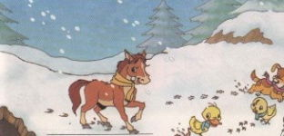
课件PPT
12 雪地里的小画家

Slide 2

课件PPT
你见过竹叶、梅花、枫叶吗？

Slide 3

竹叶

Slide 4
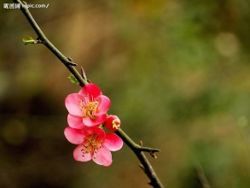

梅花

Slide 5

枫叶

Slide 6
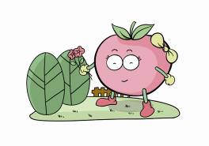

课件PPT
认一认

Slide 7
画家 一群 竹叶 鸭子 不用
几步 为什么 参加 洞里
月牙 睡着

Slide 8
写一写

Slide 9
zhú
竹

Slide 10
yá
牙

Slide 11
mǎ
马

Slide 12
yòng
用

Slide 13
jǐ
几

Slide 14

认真自读课文，用心思考下面问题：
1、雪地里来了哪些小画家？
2、它们都画了些什么？

Slide 15
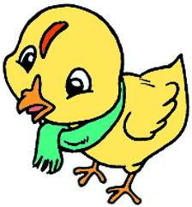
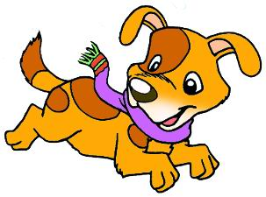
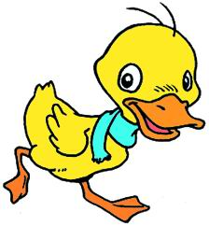
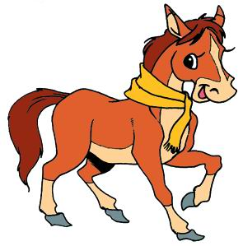

Slide 16
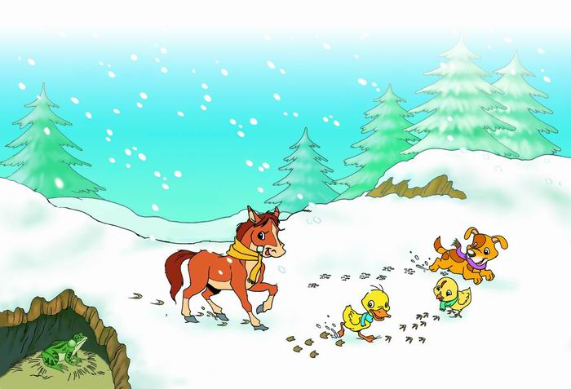
雪地里来了一群小画家。

Slide 17

qún
一 群

Slide 18

竹叶
小鸡画

Slide 19

梅花
小狗画

Slide 20

枫叶
小鸭画

Slide 21

月牙
小马画

Slide 22
小鸡画竹叶，
小狗画梅花，
小鸭画枫叶，
小马画月牙，

Slide 23
不用颜料不用笔，
几步就成一幅画。

Slide 24

雪地里的小画家
小鸡 竹叶
小狗 画 梅花
小马 月牙
小鸭 枫叶

Slide 25

课件PPT
儿歌内容描写了雪地里的一群“小画家”画画的事。文字既排列整齐又错落有致，气韵生动充满儿童情趣。儿歌先讲一群小画家来到了雪地里；然后讲这群小画家画的什么画，并称赞小画家的本领大；最后写青蛙在冬天冬眠，没有来到雪地上画画。

Slide 26
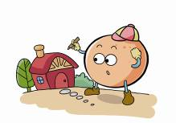

课件PPT
《雪地里的小画家》这是一首融儿童情趣与科普知识为一体的儿歌，共有十行诗句，朗朗上口。儿歌设置下雪的环境，采用拟人的手法，运用形象的比喻，根据几种小动物踩在雪地上的脚印来介绍它们脚的形状特征，以生动活泼的儿歌语言讲述了一群小画家在雪地上画画的事。

Slide 27

动手试一试，你也可以做一位小画家。

Slide 28

课件PPT
同学们，你们知道雪地里还会来哪些新的“小画家”，它们又会画出什么样的作品呢？下节课我们继续来学习雪地里的小画家。

Slide 29

熟读课文、背诵课文。
你们能根据这个线索把课文背下来吗？
线索：一群小画家来了——小画家们画画——青蛙呢？

Slide 30

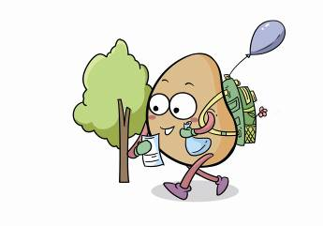
课件PPT

